Slide 1
InstantCryptoGram: Secure Image Retrieval Service
IEEE INFOCOM 2018 - IEEE Conference on Computer Communications
汇报人
乐可馨
指导老师
王亮亮

Slide 2
目录
CONTENT
背景
本文方案
实验分析
总结
PART ONE
PART TWO
PART THREE
PART FOUR

Slide 3
背景
PART ONE

Slide 4

PART ONE 背景
各种社交网络正变得以照片为中心，用户上传照片并与朋友分享。用户通常对与他们发布的照片内容相似的其他照片感兴趣，比如在同一地点拍摄的照片，或者类似种类的食物的照片，两个有共同兴趣的用户可能会互相联系。
因此，图像检索被广泛用于推荐相似的图像。
每天数百万张图像
将图像检索任务外包给商业云服务器
外包之前对图像进行加密
如何设计高效的在大规模加密图像集上的检索方案

Slide 5
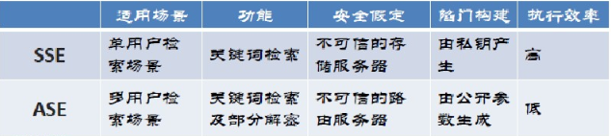
PART ONE 研究现状
过去的方案，普遍安全性欠缺、不注重隐私保护
密码学家提出了可搜索对称加密（SSE）来支持对加密数据的次线性搜索。动态、支持添加和删除文件。最近的研究表明，一般可以获得诸如前向安全性之类的附加特性。
基于LSH的SSE方案，但部分效率不高

Slide 6
本文方案
PART TWO

Slide 7
PART TWO SimHash
SimHash是一种散列技术：
生成输入的唯一签名
相似的输入会导致相似的输出
当应用于图像时，核心思想：相似图像在少量位位置上不同。具体地说，对于从图像中提取的f维特征向量，它通过比较特征向量的每个元素值和向量的平均元素值来生成其对应的SimHash 。如果第i个元素值大于平均元素值，则SimHash的第i个条目设置为1，否则设置为0。
像素矩阵
高维向量
二进制
子哈希
图像
Sift特征提取
simhash
作链表头节点

Slide 8
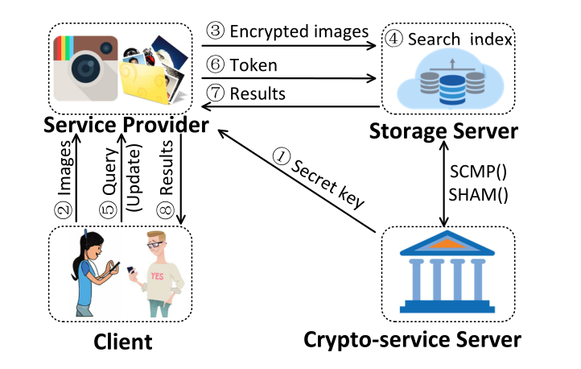
PART TWO 系统模型
移动客户端：从其他客户端上传图像并搜索相关图像的注册用户
服务提供商：向用户提供与照片相关的服务
存储服务器：SP使用的云服务器，存储SP的加密图像和加密索引
加密服务器：负责密钥管理和提供加密服务

Slide 9
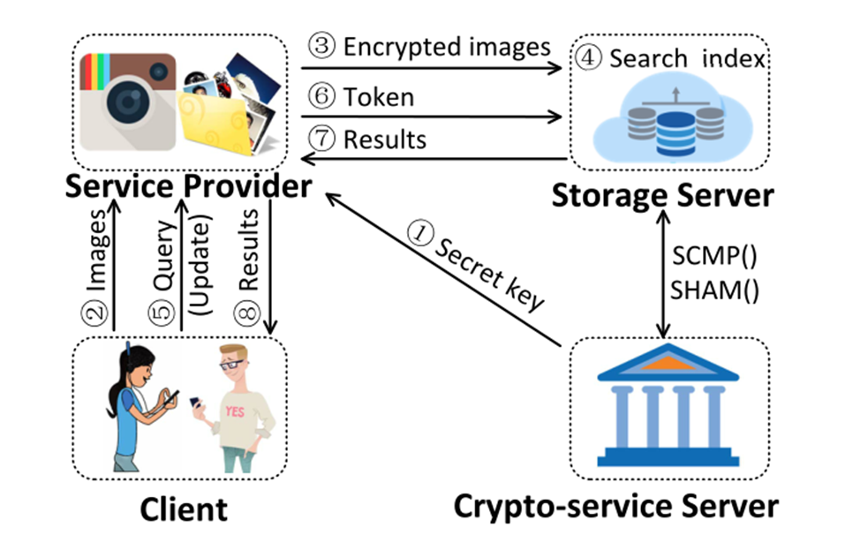
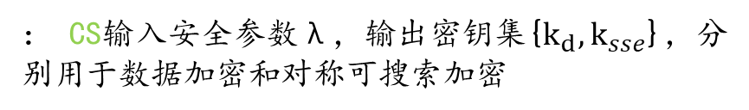
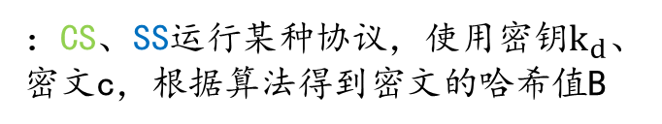
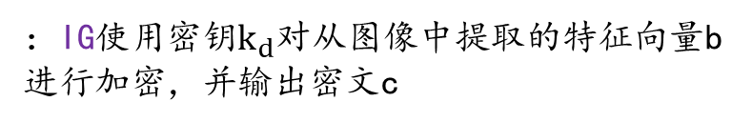
PART TWO 系统搭建
： CS输入安全参数λ，输出密钥集{$k_{d},$ $k_{sse}$}，分别用于数据加密和对称可搜索加密
：IG使用密钥$k_{d}$对从图像中提取的特征向量b进行加密，并输出密文c
：CS、SS运行某种协议，使用密钥$k_{d}、$密文c，根据算法得到密文的哈希值B
：SS计算出sub-SimHash字典S

Slide 10
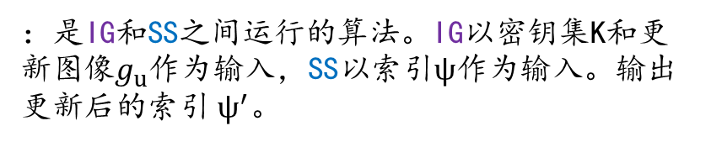
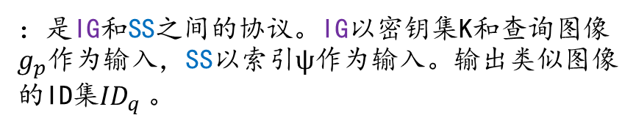
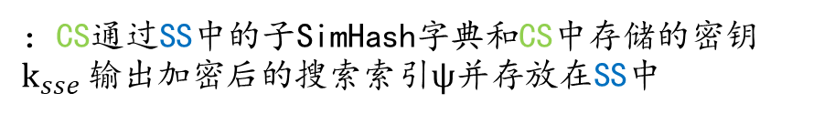
PART TWO 系统搭建
：CS通过SS中的子SimHash字典和CS中存储的密钥$k_{sse}$输出加密后的搜索索引$ψ$并存放在SS中
：是IG和SS之间的协议。IG以密钥集K和查询图像$g_{p}$作为输入，SS以索引$ψ$作为输入。输出类似图像的ID集${ID}_{q}$。
：是IG和SS之间运行的算法。IG以密钥集K和更新图像$g_{u}$作为输入，SS以索引$ψ$作为输入。输出更新后的索引$ψ^{′}$。

Slide 11
PART TWO 系统搭建
：附加同态性质的公钥加密
安全的两方计算协议
Secure Comparison Protocol(SCMP)
在SS和CS之间运行。 SS保存经过Paillier加密的值，CS具有相应的密钥sk，它输出一个指示a1>a2的位。用来计算每个图像的SimHash。
Secure Hamming Distance Protocol (SHAM）
在SS和CS之间运行。x是两个字符串a1和a2之间的汉明距离，即对应位不同的位置数量。

Slide 12
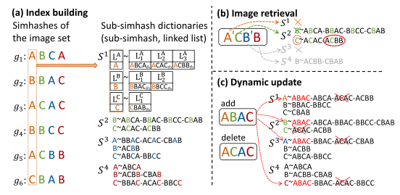
PART TWO 检索
比较过程：
将Hamming距离与设定的阈值相比，小于即满足相似条件
优点：
链表结构，易于更新
可与任何基于倒排索引的SSE方案无缝集成
索引字典的构建，分层、链表式结构
图像检索，以等分的二进制块为关键字，层次遍历，提高检索速度
动态增加或删除

Slide 13
实验分析
PART THREE

Slide 14
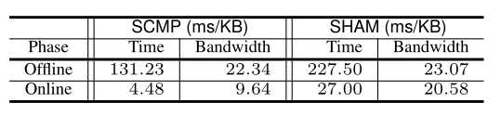
PART THREE 安全分析
系统的安全性很容易被争论，因为它的模块化设计来自任何SSE方案和任何安全协议，而这些安全协议又依赖于同态加密方案。系统继承了底层SSE方案产生的任何泄漏。
存储服务器：存储时，接收密文图像，
检索时，接收密文形式的令牌
Hamming距离
无法恢复原始图像
加密服务器：安全的两方计算协议（SCMP、SHAM）
SimHash
安全

Slide 15
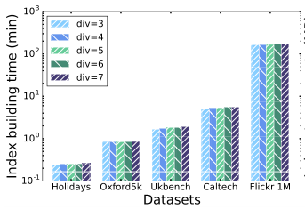
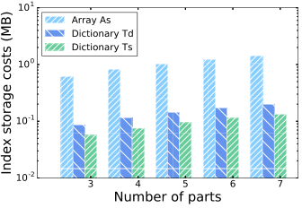
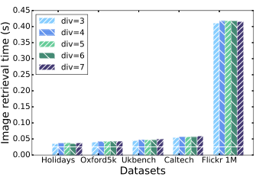
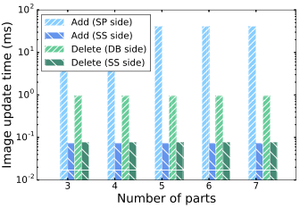
PART FOUR 实验分析

Slide 16
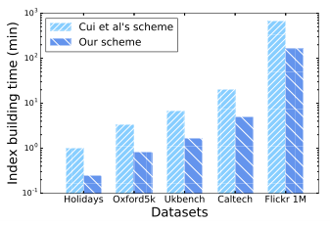
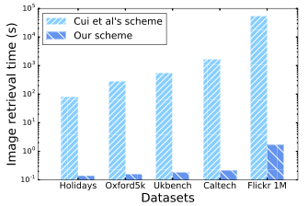
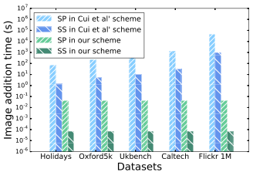
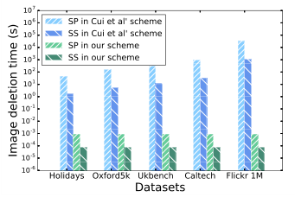
PART FOUR 实验分析
与Cui等人的基于SSE的图像检索方案比较
索引建立
图像检索
增添图像
删除图像

Slide 17
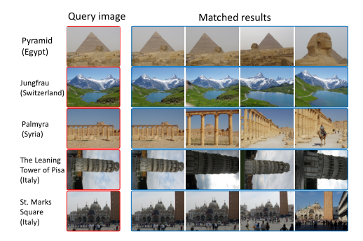
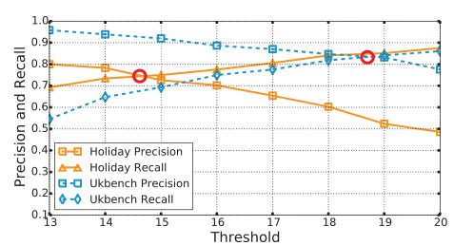
PART FOUR 实验分析
精度与召回度
搜索结果示例
0.75、0.83

Slide 18
总结
PART FOUR

Slide 19
PART ONE 总结
InstantCryptoGram：
使用倒排索引进行预筛选，并使用简单函数的安全计算进行相似性测试。实验结果表明，该方法具有较高的精度，并且对于大规模的数据，其开销是可以接受的。
模块化设计，可以通过优化构建块来提高性能。
对比其他图像检索技术（决策树、神经网络）， 可接受的效率。

Slide 20
THANK YOU FOR WATCHING

